Slide 1
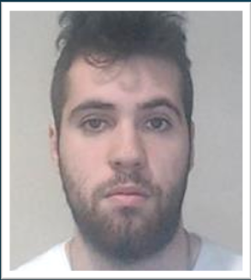
Loja de Roupa- The Face North
Este projeto foi desenvolvido para a disciplina de Arquitetura de Informação para a Web e Dispositivos Móveis, o objetivo é criar uma página web e uma aplicação para telemóvel. O serviço que pretendo apresentar chama-se “The Face North”, uma loja de roupa que permite aos utilizadores navegar num website muito apelativo, escolher novas roupas, adquirir diferentes peças de roupa e acessórios.
A aplicação móvel terá uma funcionalidade exclusiva de descontos para os utilizadores, de maneira a convidar e convencer mais pessoas a usar a aplicação da loja
A036784 - Bruno Almeida
IPMaia, 20 de Dezembro de 2022

Slide 2
Sitemap
O sitemap é algo extremamente importante. Através do sitemap é muito mais fácil de perceber e identificar o que é necessário para o serviço e diferenciar o que é importante na página web e na aplicação para telemóvel.
Utilizei o bpmn.io para criar os sitemaps do site e da aplicação móvel.
Já utilizei previamente o bpmn, sendo para mim uma ótima ferramente para desenhar o sitemap do nosso serviço.

Slide 3
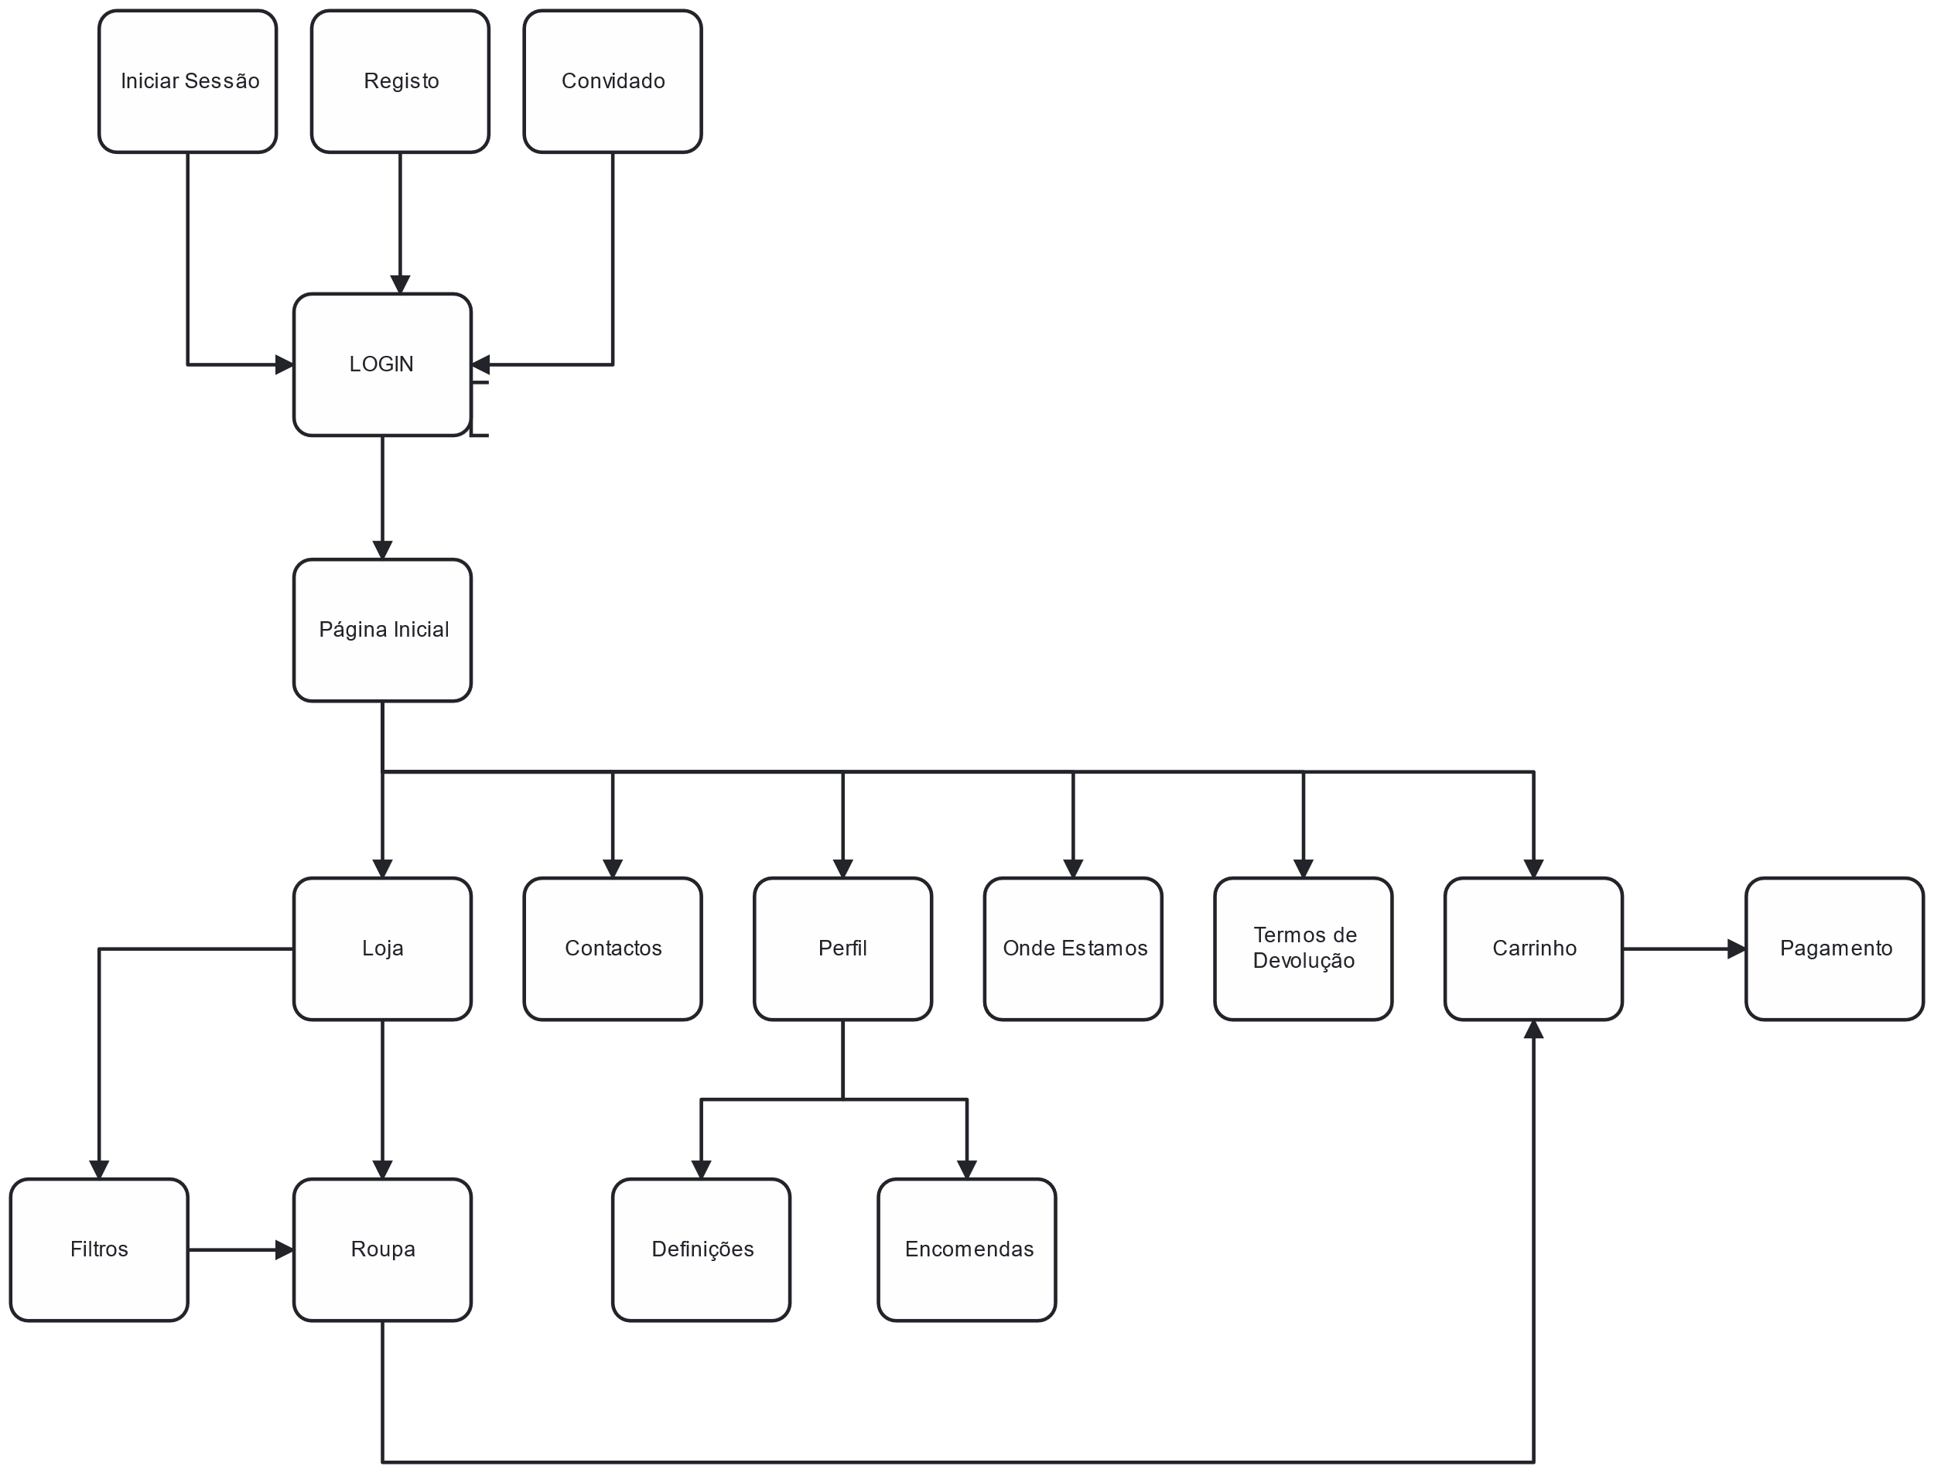
Sitemap
Quando o utilizador entrar no website, irá deparar-se com a página inicial. Esta, contêm os destaques que o serviço acha mais conveniente mostrar (roupa mais vendida, roupa em desconto, etc).
O utilizador poderá também escolher entre diversas opções desde a loja em si que contêm as roupas todas, até consultar os termos de devolução (tudo isto apresentado ainda na página inicial)
Entrando na loja, é apresentado também um conjunto de filtros de maneira a tornar mais fácil e intuitiva a sua pesquisa pelas roupas que se adequam ao seu estilo. A loja apresenta as roupas em filas de 4 imagens juntamente com o seu preço e nome, dando logicamente a opção de dar scroll para baixo para ver novas roupas.
Quando o utilizador aproxima o cursor de qualquer roupa, é exibido um menu com 4 tamanhos possíveis (S, M, L , XL) para que seja possível escolher o tamanho da roupa apropriado.
Voltando para a página inicial, será possível aceder ao Perfil (caso o utilizador esteja logado), onde poderá se alterar algumas definições ou verificar algumas informações das encomendas.
Nas definições o utilizador conseguirá alterar a morada de envio, onde receberá as encomendas, adicionar o número de telemóvel caso queira receber certas notificações via SMS ou até mesmo mudar a sua password.

Slide 4
Sitemap
Na página de encomendas, o utilizador conseguirá ver e gerir encomendas passadas ou comprar novamente qualquer produto previamente adquirido.
Na página “Termos de Utilízação”, é possivel ler e analisar todas as “regras” que o serviço apresenta para ser utilizado.
O serviço também dispõe de uma página que fornece ao utilizador um pequeno mapa mostrando onde se situam a/as lojas mais perto da sua localização atual.
Por ultimo, é também fornecido ao utilizador, um carrinho (localizado na página que estiver aberta) que apresenta todas as suas escolhas adicionadas. Ainda dentro do carrinho, é possivel remover roupas adicionadas, alterar quantidades e finalmente aceder ao checkout.
Na parte do pagamento, o serviço calcula tudo o que está no carrinho e apresenta ao utilizador o valor final já considerando o shipping (caso seja de fora da europa). Como o utilizador já inseriu a morada previamente, a página do pagamento é algo muito simples quase mostrando apenas a informação e um botão de pagamento.

Slide 5
Wireframes
Nos próximos slides, mostro os wireframes do meu projeto para os dispositivos fixos e móveis, bem como, a sua explicação.
Utilizei o MockFlow para desenhar os wireframes por me parecer o melhor serviço e devido aos exemplos mostrados pelo docente da disciplina.
Os icones utilizados nos wireframes pertecem ao Google Fonts, e ao FontAwesome

Slide 6
Menu
Em relação ao tipo de menu usado no website, utilizei o clássico header / navbar com diversas opções. Se o utilizador estiver logado, aparece um icon de um boneco, caso não esteja, aparece a opção de se registar ou dar login. No dispositivo movel, utilizei o mesmo sistema mas em vez de estar localizado no topo, coloquei em baixo para facilitar o uso da aplicação.
Os menus no dispositivo movel estão fixos, facilitando também que o utilizador não esteja constantemente a dar “scroll” para encontrar os menus. Em ambos os casos (Web e Dispositivo móvel) é possivel encontrar alguns dropdowns na página onde se encontram os filtros.

Slide 7
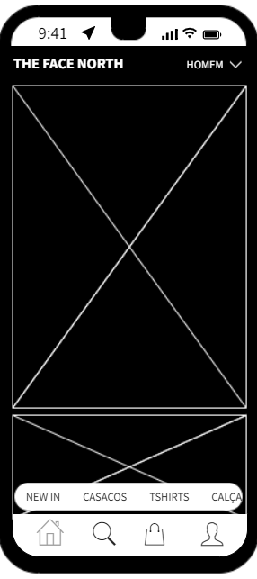
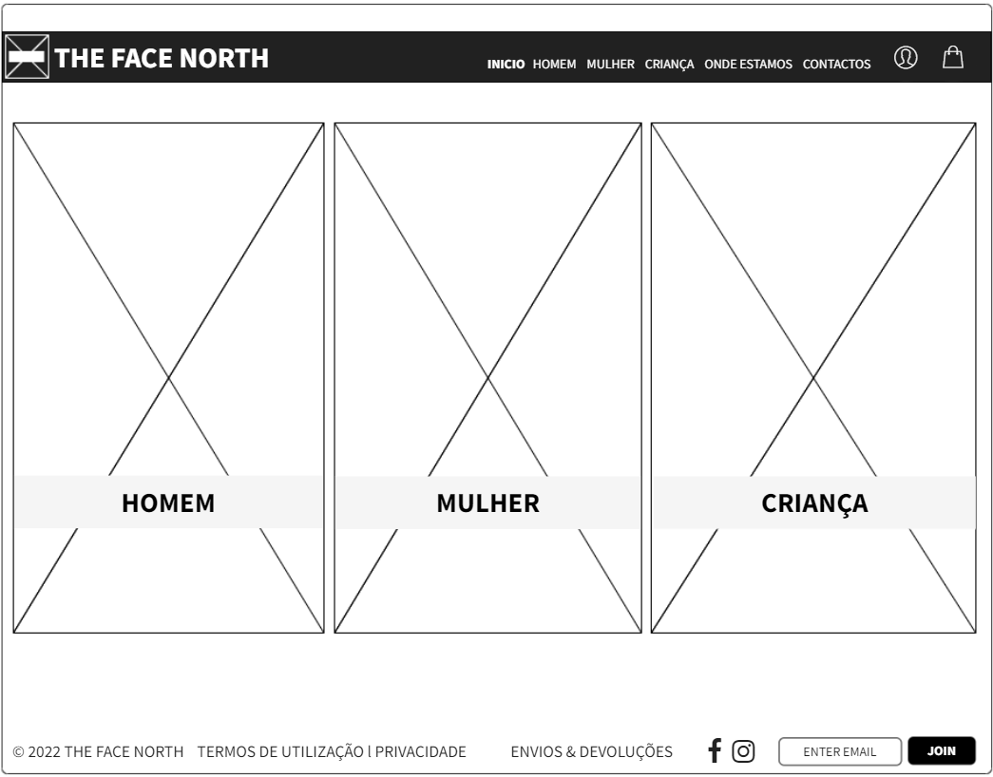
Inicio
Quando entramos no serviço pela primeira vez, deparamo-nos, em ambos os casos, com os destaques mais importantes da loja. Também é possível notar que no dispositivo fixo, a navbar encontra-se com texto escrito, enquanto que no dispositivo móvel a mesma é apresentada com ícones para facilitar a navegação do utilizador. Qualquer utilizador poderá ter acesso ao website sem efetuar o login, como descrito antes no sitemap

Slide 8
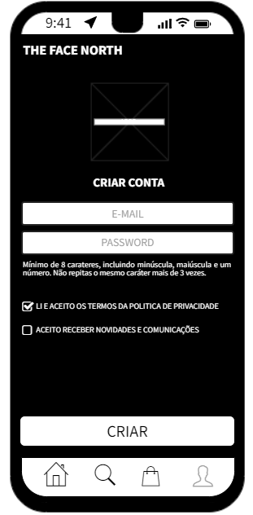
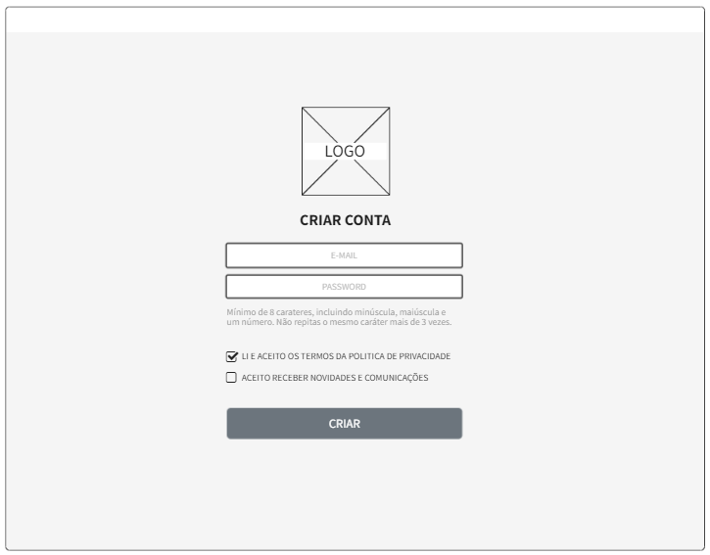
Registo de Utilizador
Na página de registo o utilizador poderá criar uma conta na Loja. Para criar uma conta de utilizador, terá de introduzir o email (é importante que seja único, pois é fundamental para efetuar o login) e tem de introduzir a sua password (no mínimo 8 caracteres com maiúsculas e minúsculas). Por fim o utilizador terá que aceitar obrigatoriamente (após a sua leitura) os termos e condições apresentados pela loja.
Não coloquei qualquer tipo de desafio para o utilizador realizar (seja captcha ou pergunta de segurança) porque a própria plataforma já apresenta um sistema anti-bots que verifica os movimentos do rato por parte do utilizador, detetando se é um Bot ou uma pessoa real.

Slide 9
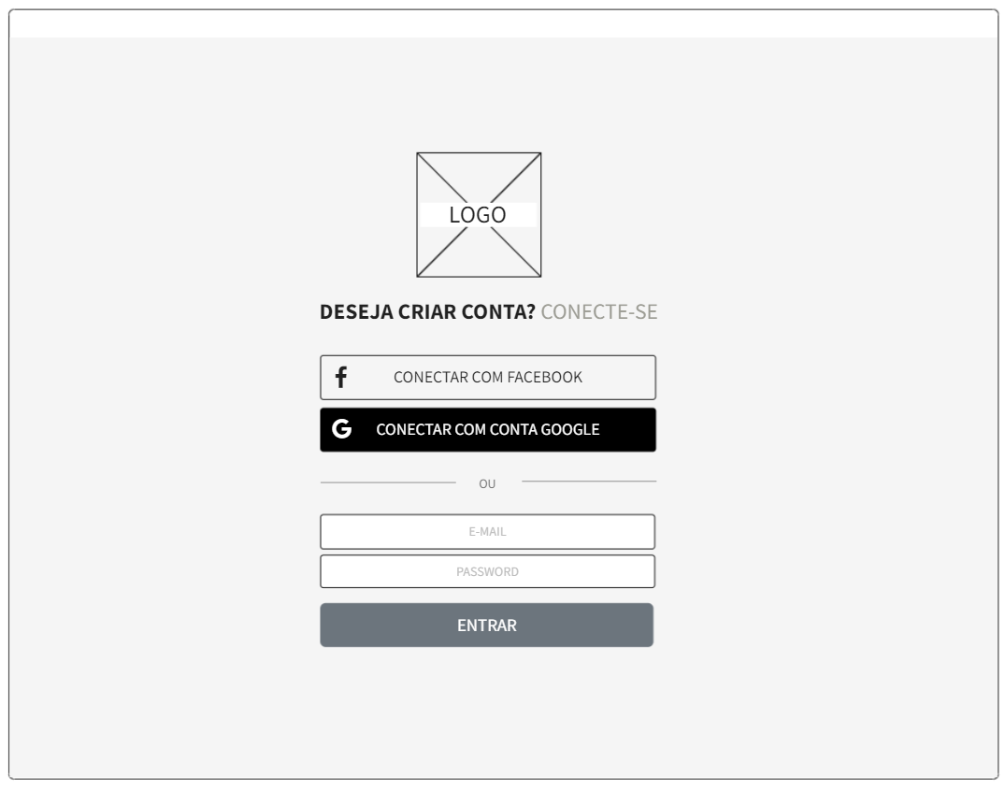
Login
Na página de login, o utilizador pode iniciar sessão com a sua conta da loja ao introduzir o email e password, poderá também fazer login com o Facebook ou com a Google. Esta página também terá a operação de se registar na plataforma. Na versão para a web, o fundo é um imagem sólida branca, enquanto que na versão móvel, o fundo é uma cor sólida preta. Como o tema da loja é centrado nas cores neutras absolutas, decidi colocar o login e o página de registo da mesmas cores, adequando então ao tema da plataforma.

Slide 10
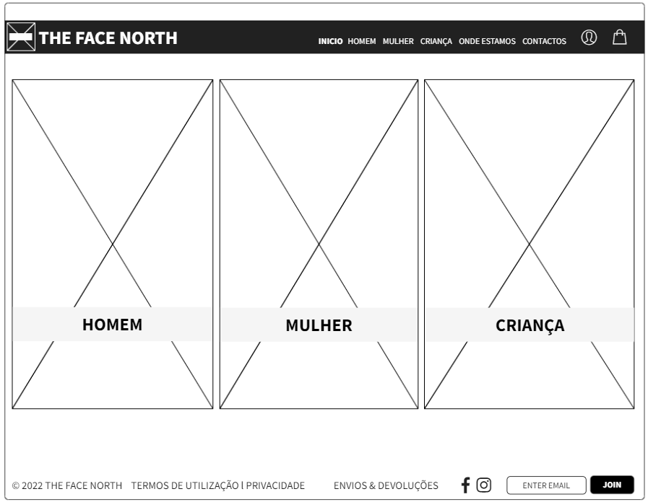
Página Inicial
A página inicial é exibida ao utilizador, estando este logado ou não. A única diferença é que o utilizador logado poderá ver o menu de definições e as encomendas anteriormente realizadas (caso existam).
A página inicial é composta pelos destaques escolhidos pela loja. Os destaques são sempre os mesmo, havendo apenas variação consoante os novos lançamentos. É possível verificar que estes destaques mencionados anteriormente, estão separados em três categorias diferentes (homem, mulher e criança), o que dá a possibilidade ao utilizador de escolher qual tipo de roupa quer adquirir. Apostei neste tipo de mecanismo de maneira a facilitar ao utilizador a sua escolha de produtos.
Ainda é possível observar que existe uma caixa de texto onde o utilizador pode inserir um email exclusivamente para receber códigos de desconto ou promocionais.

Slide 11
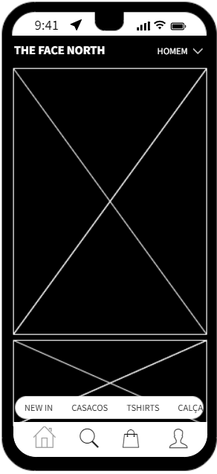
Página Inicial
No dispositivo móvel podemos verificar que existe um dropdown em que o utilizador poderá escolher para que tipo de género quer adquirir roupa. Existe também uma navbar extra na parte de baixo que dá acesso ao conteúdo vendido pela loja desde roupa até acessórios. Decidir colocar a plataforma desta forma para que a experiência que o utilizador tenha se foque principalmente na página inicial, visto que é a primeira coisa que o mesmo se irá deparar. A meu ver, se a página inicial tiver uma boa apresentação junto de algo minimalista e simples, torna-se algo muito mais cativante ao cérebro humano.

Slide 12
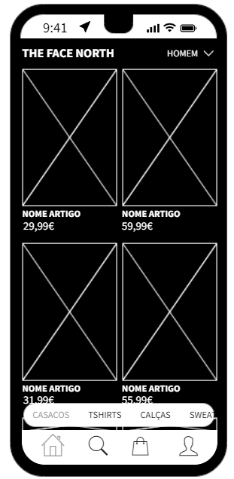
Página de Pesquisa
Ao entrar na página de pesquisa, o utilizador irá se deparar com os produtos apresentados de acordo com o género escolhido na página inicial (como mencionado no slide anterior). Por baixo de cada imagem apresentada pela plataforma, é possível ver o nome do produto a negrito e o seu preço. Quando colocado o cursor por cima dessa mesma imagem, é apresentado um menu que apresenta os tamanhos disponíveis para escolha do utilizador.
A página apenas contêm os produtos que se encontrem em stock, evitando um possível arrependimento por parte do utilizador ao ver que algum dos seus produtos escolhidos estejam fora de stock.
No dispositivo móvel, a página de pesquisa é muito semelhante, mas devido as reduzidas dimensões apenas é possível mostrar quarto imagens de cada vez, enquanto que na versão do dispositivo fixo são apresentadas oito imagens na totalidade. Apesar deste pequenino problema, em ambos os casos é possível dar scroll para visualizar novos produtos.

Slide 13
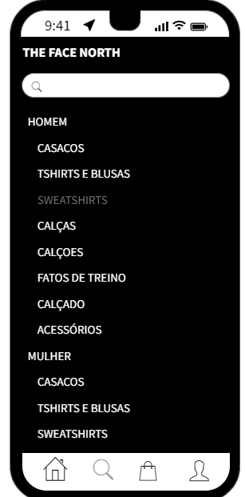
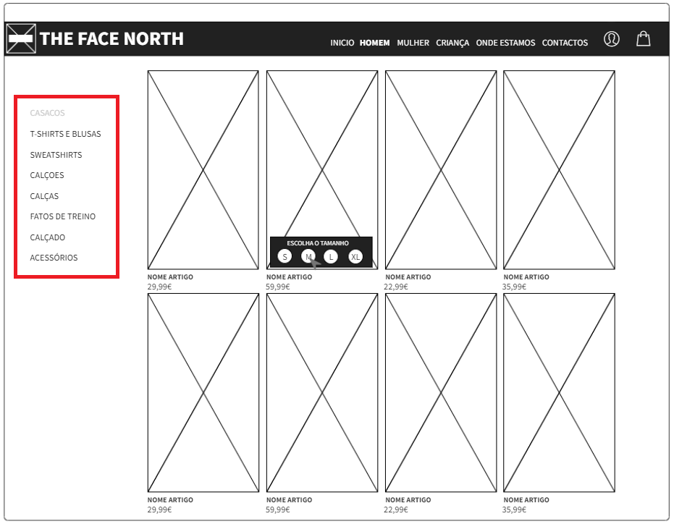
Página de Pesquisa - Filtros
Ainda na página de pesquisa, é possível reparar que a nossa direita existe um menu em forma de lista que nos disponibiliza tudo o que é vendido na loja. A opção selecionada é representada com uma opacidade menor. No dispositivo movel, como a quantidade de ecrã disponível é menor, optei por colocar os filtros numa página separada. Estes filtros têm apenas como objetivo guiar o utilizador na escolha acertada e não numa escolha direta, isto é, como a quantidade de produtos que a loja tem é enorme, é preferível guiar o cliente para uma boa escolha (algo que o agrade) do que propriamente para algo mais lucrativo para a loja. Isto faz com que o cliente seja atraído para uma compra mais recorrente e comece a visitar mais a loja.

Slide 14
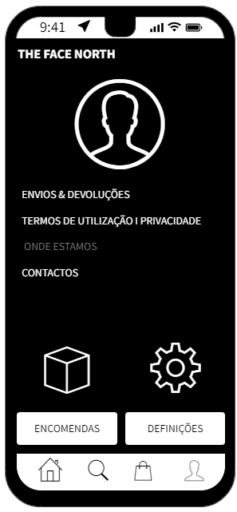
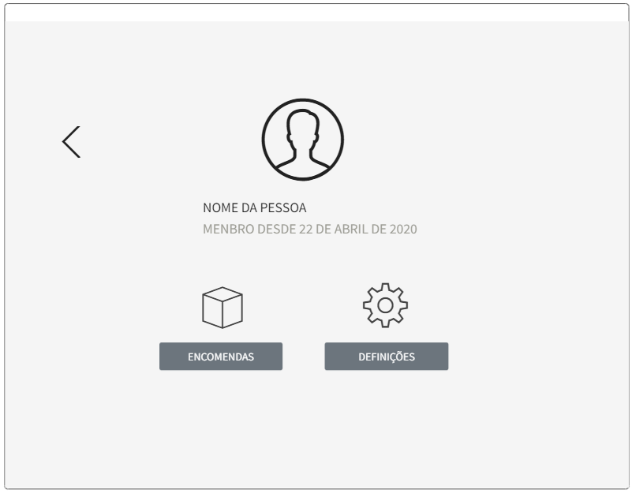
Perfil
No perfil, o utilizador irá se deparar com duas simples opções:
- Aceder à página de encomendas
- Aceder à página de definições
A página do perfil também contém alguma informação simples como o nome da pessoa e desde quando ela é membro (utilizador registado). A página do perfil apenas estará funcional para quem está registado na plataforma. Quando algum convidado tenta aceder ao seu perfil, ele é redirecionado para a página de registo.
No dispositivo móvel o perfil é quase semelhante, à exceção de apresentar quatro links externos acessíveis. Também se pode reparar que a navbar no dispositivo fixo desapareceu em comparação ao dispositivo móvel. Decidi colocar assim de maneira a que o utilizador consiga navegar pela plataforma sem dar uso ao botão de retroceder.

Slide 15
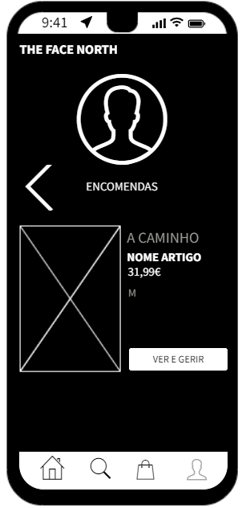
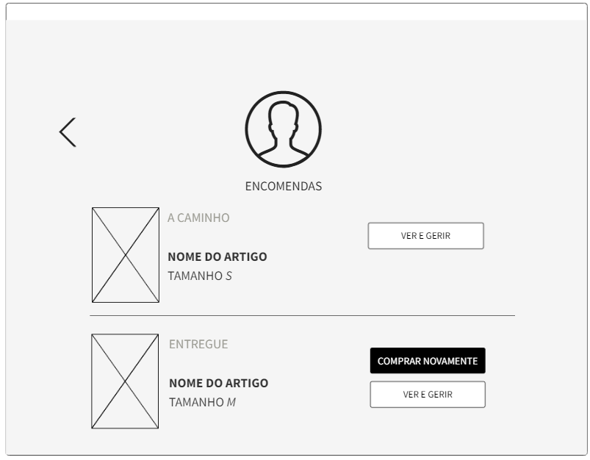
Encomendas
Nesta página, o utilizador conseguirá ver o seu histórico de encomendas passadas (caso ele exista).
Todas as encomendas previamente feitas estão apresentadas nesta página com uma imagem do produto, o nome do produto e o tamanho encomendado. Existem dois botões ao lado da encomenda que permitem efetuar a mesma compra novamente e ver/gerir o estado da encomenda, respetivamente.
Quando se clica no ver/gerir, irá abrir o link fornecido pela empresa de logística que tratou dessa mesma encomenda.
No dispositivo móvel a página também é bastante semelhante há exceção de também mostrar quanto custou o produto. A localização do botão também foi alterada para o fim da imagem do produto devido à quantidade de espaço disponível.

Slide 16
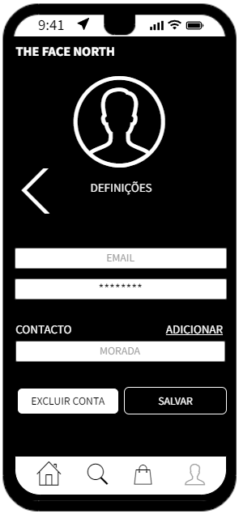
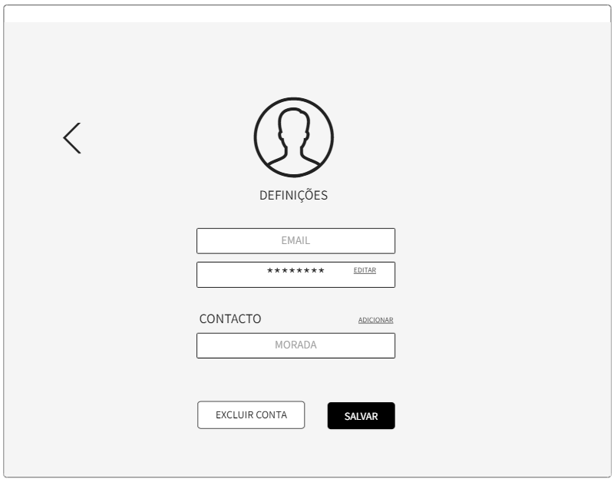
Definições
Nesta página o utilizador poderá efetuar a troca da sua password ou até mesmo do endereço do email (em caso de se esquecer).
Está também presente um campo de texto para se efetuar a adição ou alteração de morada, algo importante visto se tratar de uma loja online..
Por fim existe um botão presente para a exclusão da conta em ultimo caso.

Slide 17
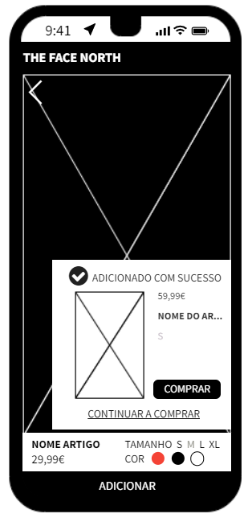
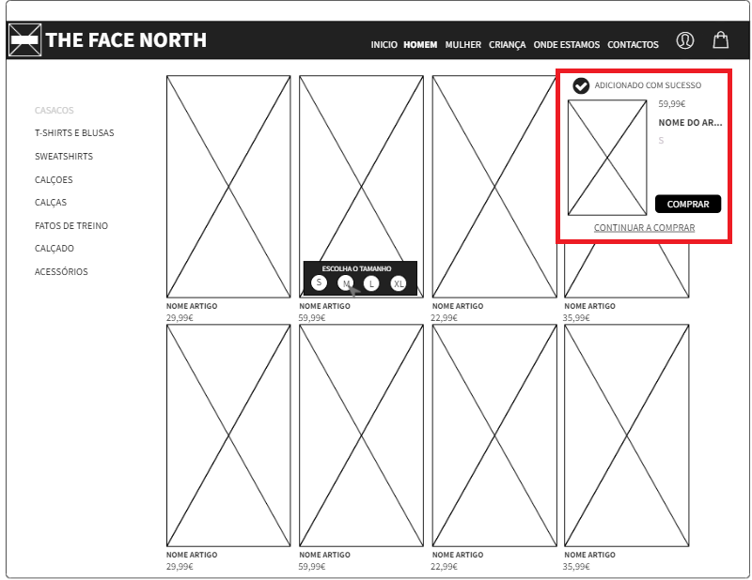
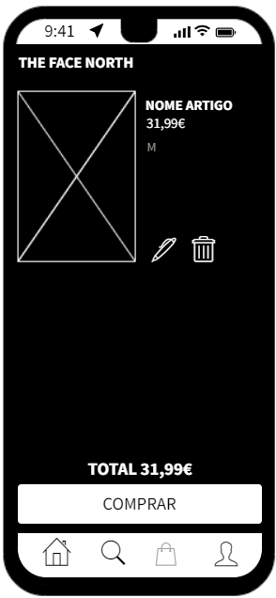
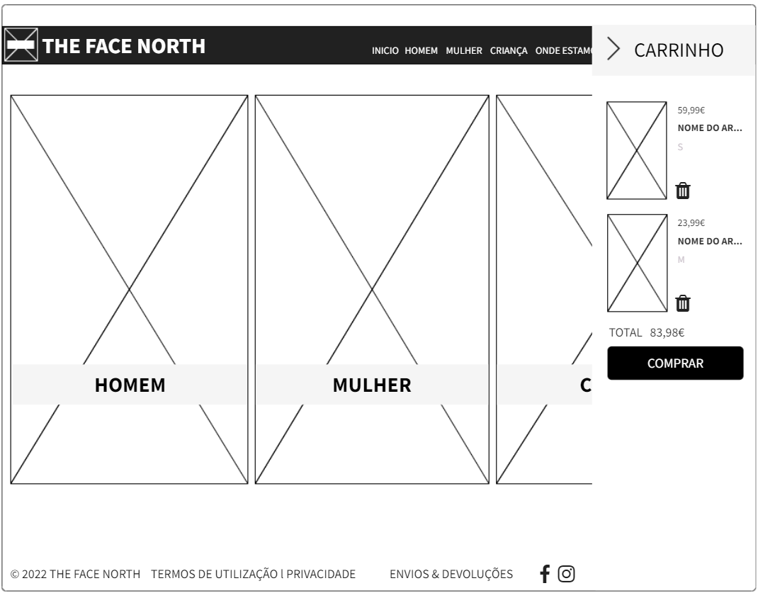
Carrinho
Como mencionado anteriormente, a página do carrinho não “existe” mas está presente em todas as outras páginas à exceção do perfil.
Quando adicionado algum produto ao carrinho, aparece um menu dropdown extra que informa o utilizador sobre qual peça foi adicionada e qual o seu preço.
O mesmo acontece no dispositivo movel, apesar do espaço ser reduzido, consegui inserir o mesmo método que é utilizado no dispositivo fixo.
Quando o carrinho é aberto, existe uma opção de remover algum artigo caso já não seja mais desejado.

Slide 18
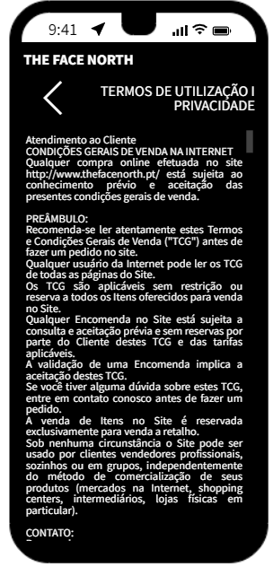
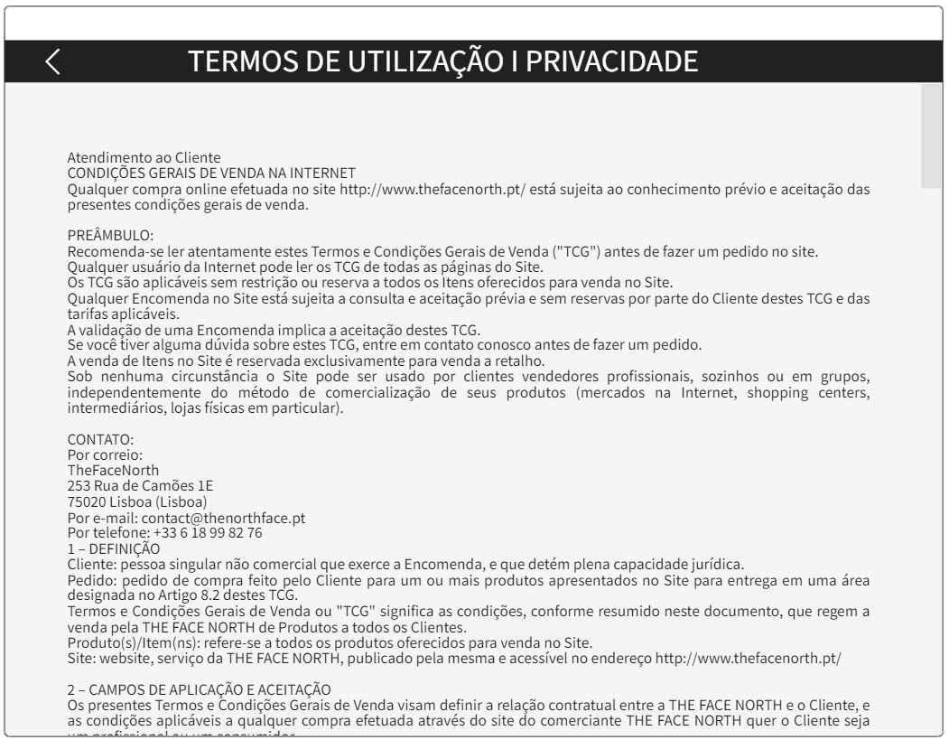
Termos de Utilização
Esta página apesar de parecer apenas algo mais “banal” é utilizada quando o utilizador está a efetuar o registo na plataforma.
Esta página apresenta todos os termos de utilização da plataforma bem como algumas “regras” do uso da mesma.

Slide 19
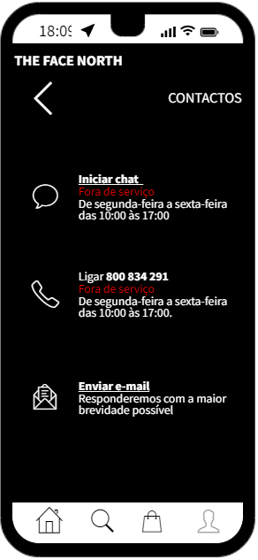
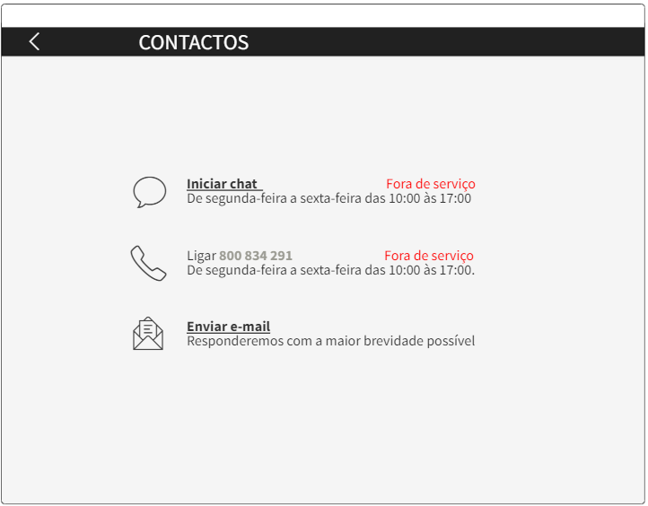
Contacto
Existe também uma página com os contactos que a plataforma tem.
Todos os contactos são representados com texto a negrito reforçado com uma imagem representativa.
Quando o suporte não está disponível aparece um texto a vermelho por baixo indicando a que horas está aberto ou irá abrir.
Quando o suporte se encontra disponível o texto aparece a uma cor verde.

Slide 20
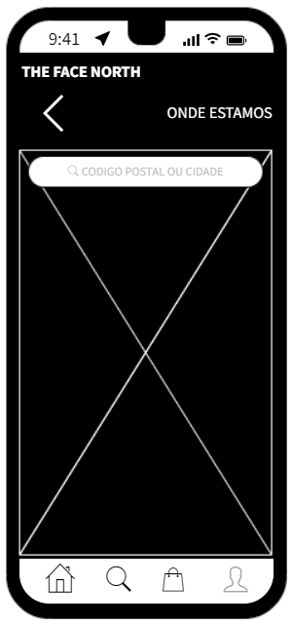
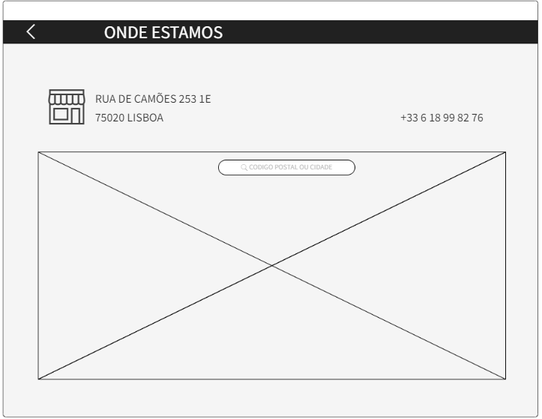
Localização
Por fim existe uma página que informa o utilizador quais são as lojas mais próximas conforme a sua localização atual.
Esta página é constituída por um mapa interativo que se situa bem no centro do ecrã.
Além deste mapa, ainda está escrito por texto a localização da loja principal e distribuidora, juntamente com o número de telefone dessa mesma loja.
Existe também a opção de colocar a localidade ou o código postal da cidade em questão para aprofundar a busca.

Slide 21
Pagamento
Para efetuar o pagamento, o utilizador tem que o fazer através de transferência bancária, indicando o montante e na descrição da transferência o código da reserva. Após isso, o mesmo tem que ser validado manualmente por algum membro da equipa, evitando assim fraudes online.
Decidi não colocar nenhuma página dedicada a isto pois grande parte das maiores empresas utilizam sistemas de pagamento de terceiros tais como:
- A stripe
- A Coinbase (criptomoedas)

Slide 22
O futuro da plataforma
O que foi apresentado neste projeto é uma pequena ideia sobre uma possível Loja Online de Roupa. Na minha opinião, ainda existem diversas opções que poderiam ser adicionadas, tais como:
- Algum tipo de desconto fornecido a quem utilizasse a plataforma móvel, por exemplo, desconto em algumas peças de roupa que não estão a vender tanto, etc.
- Colocar anúncios nos dispositivos moveis, de maneira reduzir os custos que existe ao ter uma plataforma a correr em mobile.

Slide 23
Conclusão
Através do desenvolvimento deste trabalho, fui capaz de aplicar todo o conhecimento que obtive ao longo do semestre , nesta cadeira, quer no desenvolvimento do serviço web , quer para os dispositivos móveis, tendo em conta as suas características, como por exemplo usar a localização GPS para encontrar as lojas mais próximas do consumidor.
Este projeto foi bastante enriquecedor, pois fez-me estuda e empenhar mais sobre o a relação entre dispositivos moveis e páginas web.
Queria deixar o agradecimento ao docente por me ter colocado este desafio enriquecedor.

